Slide 1
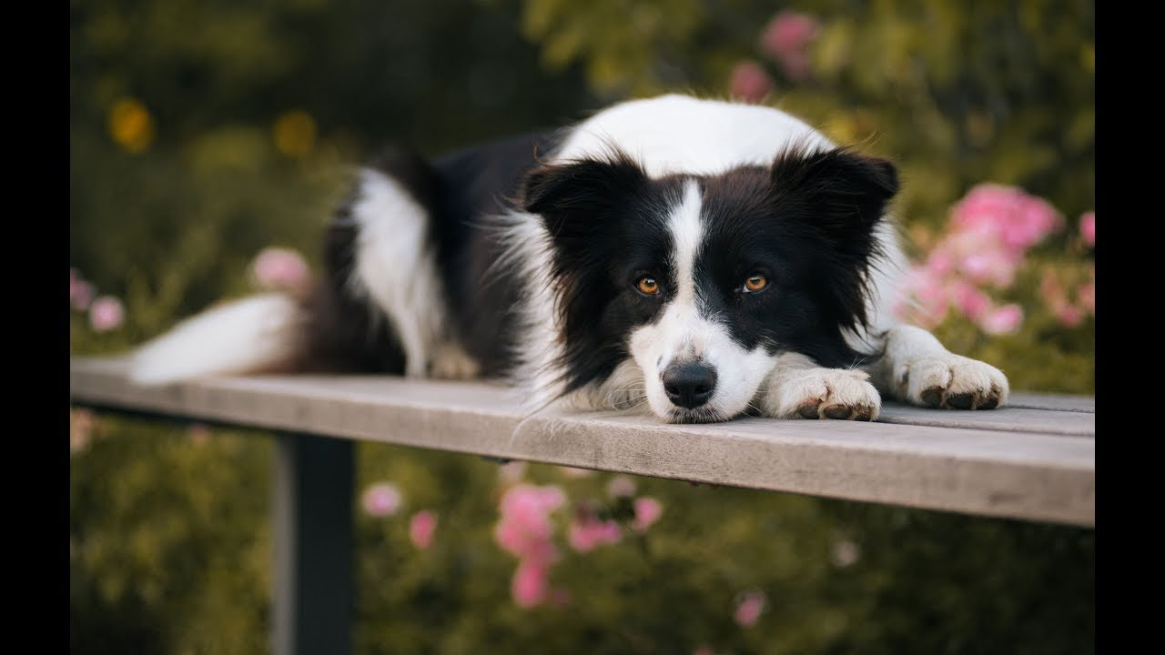
Moja prvá prezentácia
Vanesa Bikárová, 8.4.2021, Prakovce

Slide 3
Ďakujem za pozornosť

